Slide 1
Плагины в JavaScript

Slide 2
Дополнительные материалы
jQuery плагины и расширения — как использовать и создавать свои
https://xtalk.pro/articles/153/urok-11-jquery-plaginy-i-rasshireniya-kak-ispolzovat-i-sozdavat-svoi
https://anton.shevchuk.name/javascript/jquery-for-beginners-write-plugins/
10 Best Pagination Components In JavaScript (2025 Update)
https://www.jqueryscript.net/blog/best-pagination-plugins.html
jquery-plugin
https://codepen.io/tag/jquery-plugin?cursor=ZD0xJm89MCZwPTE=

Slide 3
Плагины
В JavaScript существуют плагины (инструменты) для разных задач: вёрстки, работы с формами, анимации и тестирования. Они могут быть разработаны для разных библиотек, например jQuery, и встраиваться в основное приложение без изменения исходного кода. Плагины — это дополнение к программе, которое добавляет новые функции или улучшает уже существующие.
Плагины обычно предоставляются в виде одного или нескольких JavaScript-файлов. Чтобы использовать плагин в проекте, необходимо:
Скачать плагин и подключить его к проекту.
Подключить CSS-стили (если необходимо) — многие плагины требуют этого для корректного отображения.
Инициализировать плагин — после подключения необходимо его правильно вызвать, чтобы он начал работать.

Slide 4
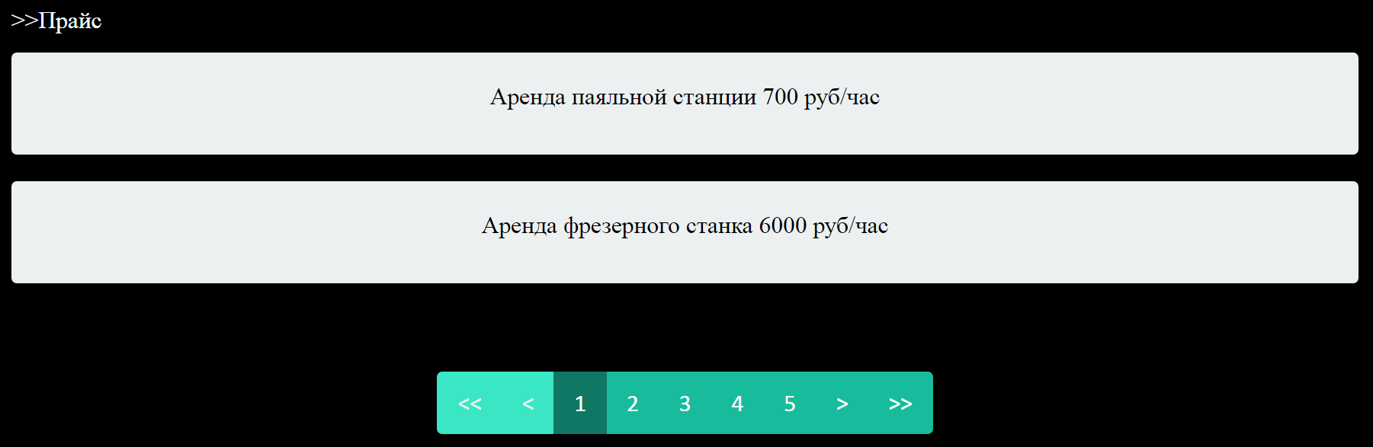
Плагин: пагинация
Плагины в JavaScript для пагинации (постраничной навигации) — это скрипты, которые позволяют разделить большой объём данных (например, длинные списки или большие HTML-таблицы) на несколько отдельных страниц.
В сети Интернет можно найти примеры большого количества готовых плагинов, позволяющих делить данные на несколько блоков. Как правило, при их кодировании применяются объекты классов

Slide 5
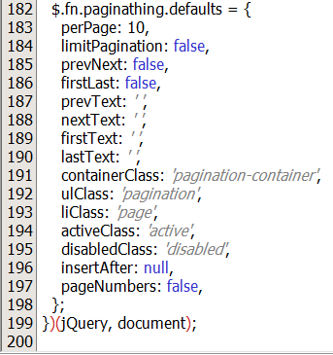
Плагин: пагинация
Параметры по умолчанию для созданных объектов (при их наличии) задаются внизу кода. Многие из них будут непонятны без предварительного разбора и погружения в созданный код.
Некоторые из них можно установить экспериментальным путем (изменяя значения и просматривая результат).
Некоторые могут не работать вовсе (так как все плагины также создаются людьми)
Для выполнения задания Вам необходимо изменять значения в выделенном красной рамкой блоке

Slide 6
Плагин: пагинация
JavaScript предоставляет большой набор библиотек, в которых достаточно с большой вероятностью уже будет то, что Вам нужно.
Конкретно сейчас для работы с пагинацией необходима библиотека jQuery
jQuery — это библиотека для языка программирования JavaScript, набор инструментов для веб-разработки.
С её помощью разработчик обращается к разным элементам интернет-страницы и управляет её содержимым. Так можно изменять страницу в зависимости от настроек и действий пользователя.
Поэтому в файл HTML (в блок <head>) необходимо добавить строку
<script src="https://code.jquery.com/jquery-1.12.4.min.js"></script>

Slide 7
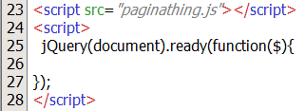
Плагин: пагинация
Вызов функционала плагина должен осуществляться в файле HTML. В данном случае необходимо добавить нужные элементы в объект пагинации.
jQuery(document).ready(function($)) — это метод в библиотеке jQuery, который гарантирует, что код будет выполнен только после полной загрузки DOM (Document Object Model). Это важно, так как элементы страницы, с которыми представлено взаимодействие, могут быть ещё не доступны из-за отложенной загрузки ресурсов, например изображений или стилей.
Плагин позволяет добавить в документ текст с определенным настроенным стилем.
Кроме того, можно заранее создать и оформить необходимый блок, с которым будет работать плагин (как правило, этот блок можно найти либо в примере к этому плагину (включая его оформление CSS), либо его можно найти в сети Интернет)

Slide 8
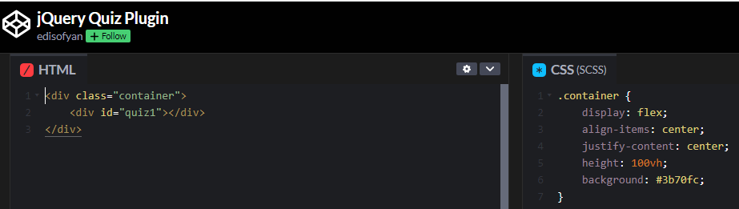
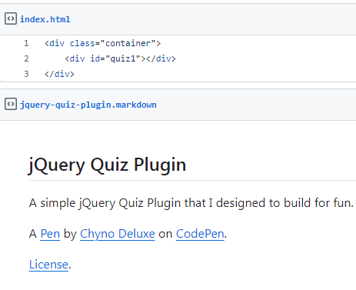
Плагины в сети Интернет
На текущий момент в сети Интернет можно найти множество ресурсов, посвященных демонстрации работы бесплатных плагинов. Одним из популярных ресурсов является
CodePen.io — онлайн-платформа для фронтенд-разработчиков, где можно создавать и тестировать HTML, CSS и JavaScript прямо в браузере. Это онлайн-редактор кода, а также интернет-сообщество, где пользователи могут делиться своими разработками.
Если на этом сайте будет найден интересующий плагин, всегда можно найти больше примеров и теоретической информации, если искать его название (или части кода). Иногда можно выйти на страницу проекта самого разработчика (например, в GitHub).

Slide 9
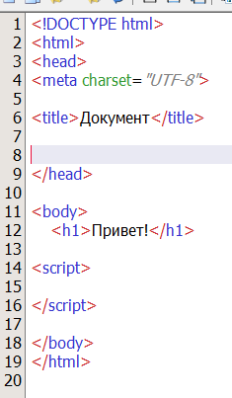
Плагин: тестирование
В качестве примера рассмотрим плагин создания тестирования на стороне пользователя. На странице CodePen.io можно найти код разметки, стиля и непосредственный код подключения самого тестирования (с помощью JQuery). Но на этой странице не приведены дополнительные библиотека, которые нужны для корректной работы. Как раз в этом случае может помочь страница проекта автора.
Для создания документа в едином файле необходимо:
Вставить после <title> ссылки на скрипты и стили
Добавить блок с тегами <style></style> для вставки кода CSS
Вставить код непосредственно самого блока тестирования внутри тега <body>
Добавить блок кода JavaScript между тегами <script></script>

Slide 10
Плагины
Плагины могут значительно улучшить твою работу с программами, но как и любое другое расширение, они имеют свои плюсы и минусы.
Преимущества:
Экономия времени и усилий: автоматизация рутинных задач.
Гибкость и индивидуализация: настройка программ под личные нужды.
Легкость и быстрота: программы остаются легкими и быстрыми, так как плагины можно устанавливать и удалять по необходимости.
Недостатки:
Возможные проблемы с совместимостью: особенно при обновлениях основной программы или плагина.
Риск безопасности: при скачивании плагинов из ненадежных источников.

